Slide 1
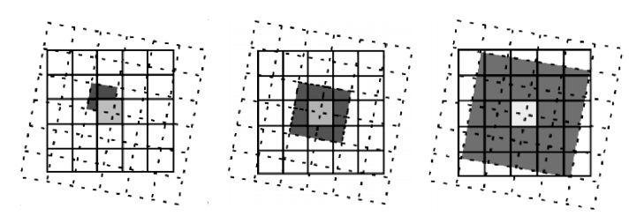

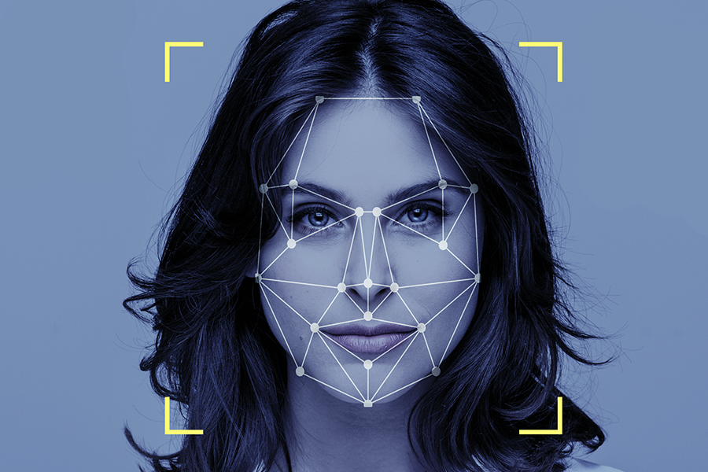
задачІ реконструкції візуальних образів. Методи й алгоритми зменшення обчислювальної складності у процесі знаходження чисельного розв’язку рівняння Пуассона

Slide 2
Структура доповіді
Актуальність досліджень
Основна проблематика моделювання теплоперенесення
Шляхи зменшення обчислювальних затрат для задачі математичного і комп’ютерного моделювання:
пониження розмірності моделі (за можливістю);
декомпозиція математичної моделі та / або декомпозиція області розрахунків;
уведення багатосіткового методу;
використання методу кінцевих елементів (МКЕ) замість методу кінцевих різниць (МКР) для об’єктів складної геометричної форми;
комбінація перерахованих вище пунктів.
Загальні висновки

Slide 3
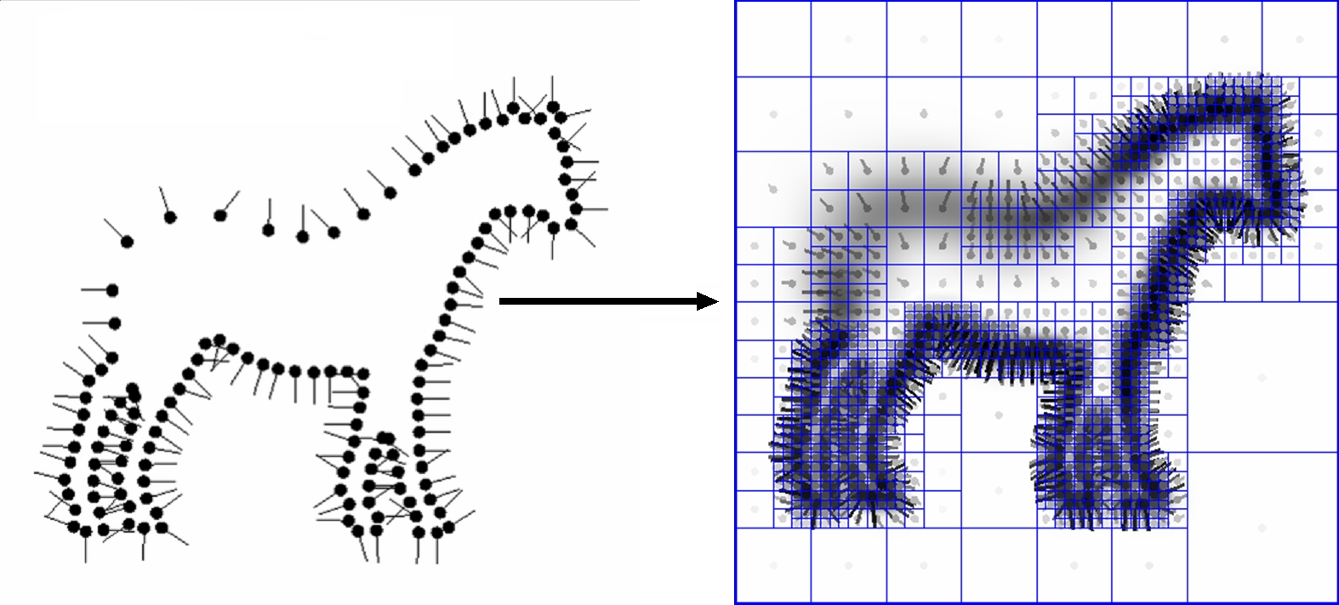
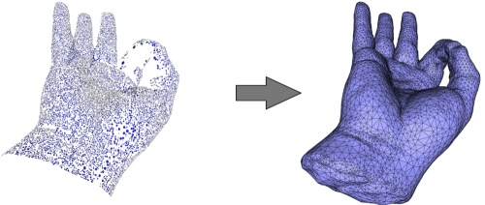
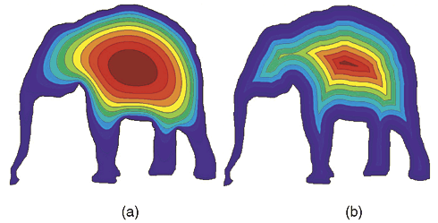
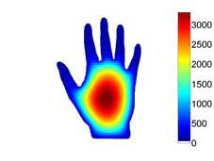
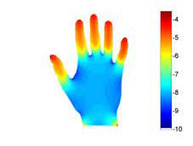
Актуальність

Slide 4
Пониження розмірності моделі
Пониження розмірності моделі за рахунок властивостей досліджуваного процесу
Наприклад, осесиметричний випадок у полярних, циліндричних або сферичних координатах.
Пониження розмірності моделі і формування її властивостей на основі розв’язків всіх її підмоделей
Наприклад, використання інструментарію знаходження чисельного розв’язку двовимірного рівняння математичної фізики через неодноразовий виклик процедури знаходження чисельного розв’язку граничної задачі для звичайного диференціального рівняння.

Slide 5
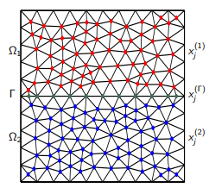
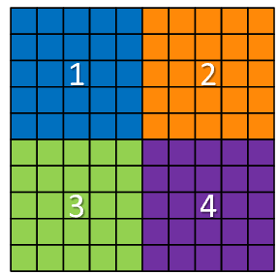
Декомпозиція області
У диференціальних рівняннях в частинних похідних методи декомпозиції області розв’язують крайову задачу, розбиваючи її на менші крайові задачі на підобластях.
Переваги
Підзадачі на підобластях незалежні, що робить методи декомпозиції домену придатними для паралельних обчислень;
зменшення обчислювальних затрат (у тому числі загальної кількості ітерацій);
можливість застосування як в МКР, так і в МКЕ.

Slide 6
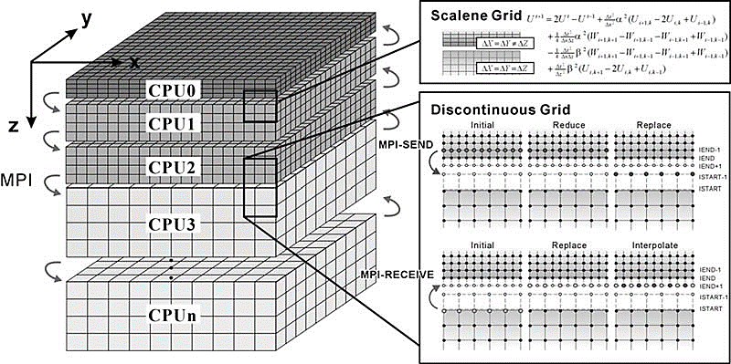
Декомпозиція області

Slide 7
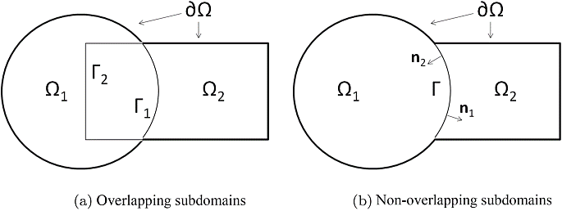
Приклади декомпозиції області

Slide 8
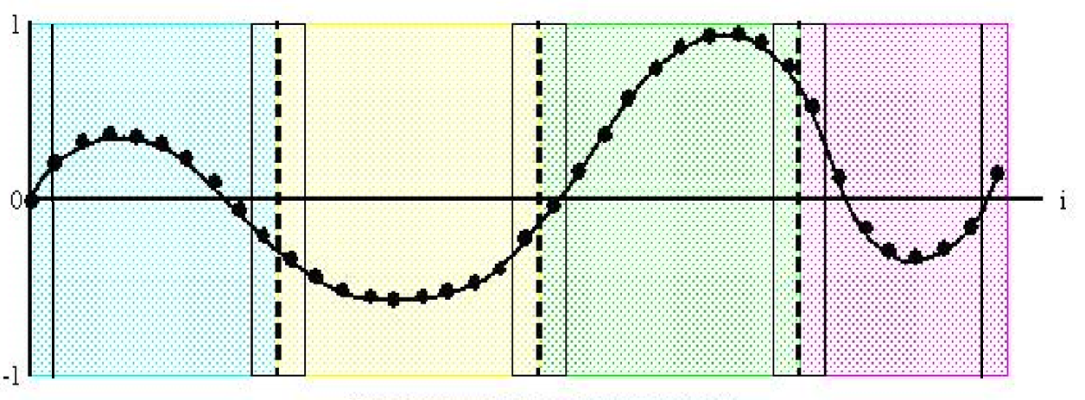
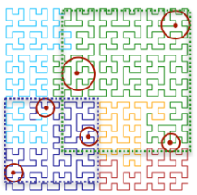
Основні методи декомпозиція області
Перелік основних методів декомпозиції області:
без перекриття:
метод Дирихле-Дирихле;
метод Дирихле-Неймана;
метод Неймана-Дирихле;
метод Неймана-Неймана;
метод Робіна-Робіна;
метод Дирихле-Дирихле – Неймана-Неймана;
метод Дирихле-Дирихле на основі методу Ньютона;
метод Неймана-Неймана – Дирихле-Дирихле;
метод Неймана-Неймана на основі методу Ньютона;
з перекриттям:
метод Шварца (адитивний);
метод Шварца (мультиплікативний).

Slide 9
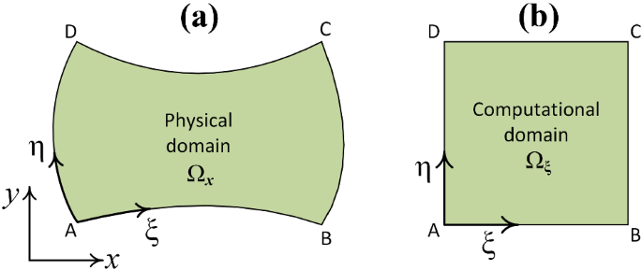
Розрахункова система координат

Slide 10

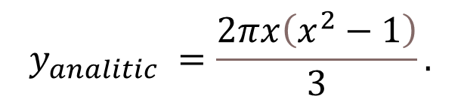
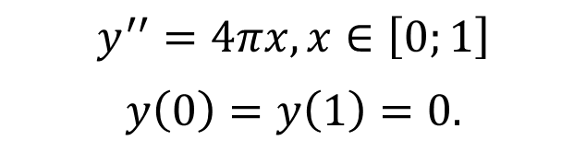
Декомпозиція області. Метод Неймана-Дирихле
$$\left\{\begin{aligned}\left\{\begin{aligned}Lu_{1}^{\left(k\right)}=f, на Ω_{1} \\ \frac{∂u_{1}^{\left(k\right)}}{∂n}=λ^{\left(k−1\right)}, на Г \\ u_{1}^{\left(k\right)}=y_{A}, на ∂Ω_{1}\backslash Г\end{aligned}\right. \\ \left\{\begin{aligned}Lu_{2}^{\left(k\right)}=f, на Ω_{2} \\ u_{2}^{\left(k\right)}=u_{1}^{\left(k\right)}, на Г \\ u_{2}^{\left(k\right)}=y_{B}, на ∂Ω_{2}\backslash Г\end{aligned}\right. \\ λ^{\left(k\right)}=θ{\left.\frac{∂u_{2}^{\left(k\right)}}{∂n}\right|}_{Г}+\left(1−θ\right)λ^{\left(k−1\right)} \end{aligned}\right.$$
$$y^{′′}=4πx, x∈\left[0;1\right]$$
$$y\left(0\right)=y\left(1\right)=0.$$
$$y_{analitic} =\frac{2πx\left(x^{2}−1\right)}{3}.$$

Slide 11

Декомпозиція області. Метод Шварца
$$\left\{\begin{aligned}\left\{\begin{aligned}Lu_{1}^{\left(k\right)}=f, на Ω_{1} \\ u_{1}^{\left(k\right)}=u_{2}^{\left(k−1\right)}, на Г_{1} \\ u_{1}^{\left(k\right)}=y_{A}, на ∂Ω_{1}\backslash Г_{1}\end{aligned}\right. \\ \left\{\begin{aligned}Lu_{2}^{\left(k\right)}=f, на Ω_{2} \\ u_{2}^{\left(k\right)}=\left\{\begin{aligned}u_{1}^{\left(k−1\right)} \\ u_{1}^{\left(k\right)}\end{aligned}\right., на Г_{2} \\ u_{2}^{\left(k\right)}=y_{B}, на ∂Ω_{2}\backslash Г_{2}\end{aligned}\right.\end{aligned}\right.$$
$$y^{′′}=4πx, x∈\left[0;1\right]$$
$$y\left(0\right)=y\left(1\right)=0.$$
$$y_{analitic} =\frac{2πx\left(x^{2}−1\right)}{3}.$$

Slide 12
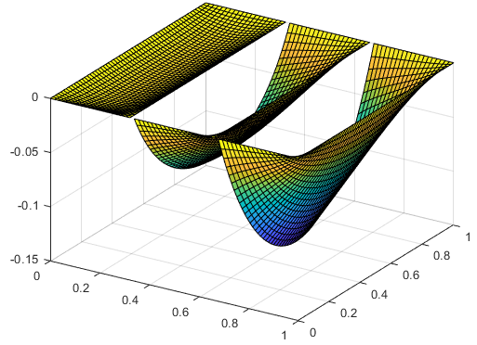
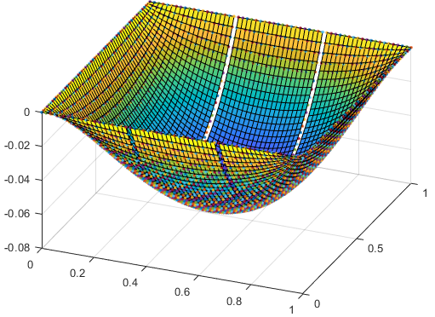
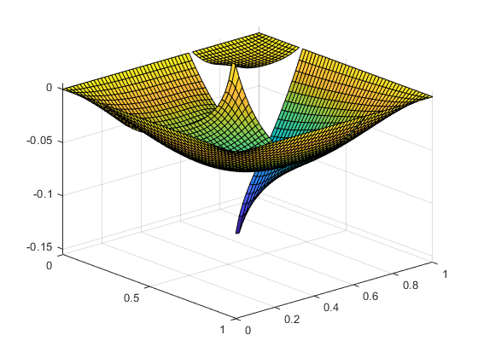
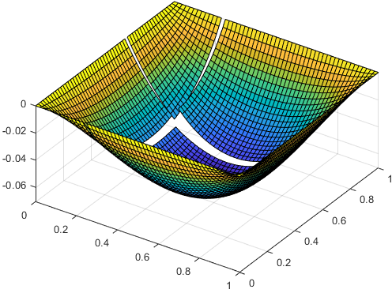
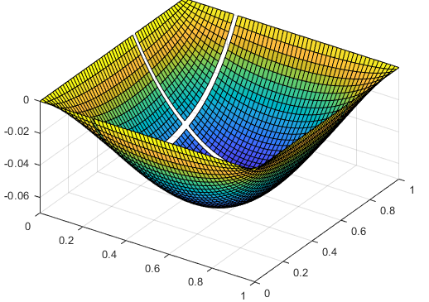

Декомпозиція області. Метод Неймана-Дирихле
Задача 2. Знайти чис. розв:
$$\frac{∂^{2}U}{∂x^{2}}+\frac{∂^{2}U}{∂y^{2}}=1;D∈{\left[0;1\right]}^{2}$$
$$U\left(0,y\right)=0; U\left(1,y\right)=0;$$
$$U\left(x,0\right)=0; U\left(x,1\right)=0.$$

Slide 13
Порівняльний аналіз
Результати порівняння методів для 4-х областей задачі 2. Кількість вузлів сітки 60х60.
Назва / критерій оцінки | Алгоритм Дирихле-Неймана | Алгоритм Нейман-Дирихле | Алгоритм Нейман-Неймана | Алгоритм Дирихле-Дирихле | Алгоритм Робін-Робіна | Алгоритм Дирихле/ Дирихле– Нейман/ Неймана | Алгоритм Нейман/ Неймана– Дирихле/ Дирихле
Кількість ітерацій | 6 | 8 | 2 | 5 | 9 | 4 | 5
Точність обрахунку | 1e-8 | 1e-8 | 1e-8 | 1e-8 | 1e-8 | 1e-8 | 1e-8
$$Error=\max_{∀ i,j}\left|U_{i,j}^{k+1}−U_{i,j}^{k}\right|<{10}^{−8}, k−iteration number.$$

Slide 14
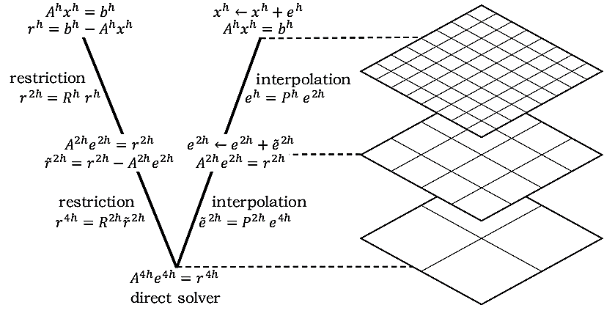
Багатосіткові методи

Slide 15
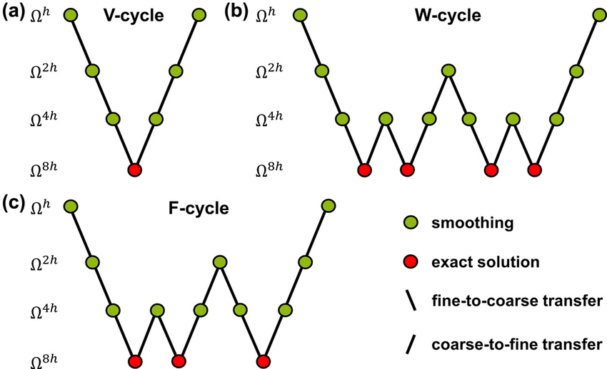
Багатосіткові методи

Slide 16
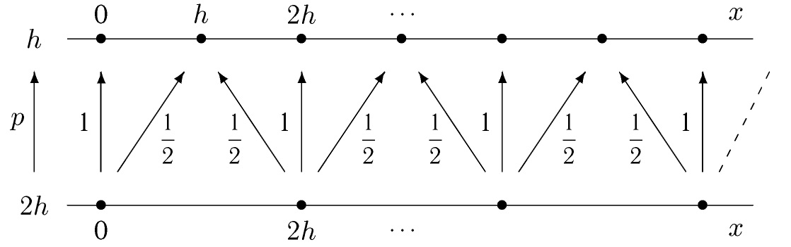
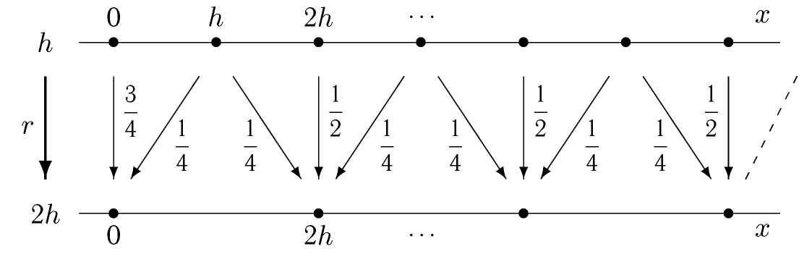
Приклад переходу між сітками у багатосітковому методі

Slide 17
ДЯКУЮ ЗА УВАГУ!

